Slide 1
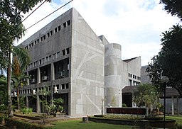
Rapat Kerja Untuk Rencana Kerja Tahun 2021
Fakultas Hukum
Universitas Andalas

Slide 2
Evaluasi Kinerja FHUA Tahun 2020
Pandemi Covid-19 berdampak pada tidak maksimalnya Proses Belajar Mengajar (PBM) disebabkan persoalan “Jaringan”
Banyak program kerja yang tidak terlaksana, lebih pada pembenahan “sarpras” sehingga berdampak pada “SILPA”
Penerapan i-learn belum mampu memaksimalkan PBM, masih dibutuhkan media lain untuk menunjang agar lebih efektif dan interaktif

Slide 3
Pengembangan
Layanan Administrasi
dan Akademik
Berbasis IT
SILAYAK (Sistem Layanan Kemahasiswaan) mencakup 22 layanan (termasuk ujian proposal dan Ujian Sikripsi
SILADOS (Sistem Layanan Dosen) mencakup surat penelitian, pengabdian dan surat tugas lainnya serta kehadiran. Sekarang sedang dikembangkan untuk konsultasi PA
Notes:
Ujian Proposal = Seminar proposal

Slide 4
Proyek Fisik yang dibangun berasal dari dana BUMN Peduli sebesar Rp 4.5 M digunakan untuk :
Finishing Pembangunan Gedung Serba Guna (GSG) mencakup plafon, elektrikal, AC dan ruang antara serta landscape
Fasilitas olah raga (lapangan bola basket)

Slide 5
Rencana Kerja Tahun 2021
Bidang Akademik :
Evaluasi Kurikulum berbasis MBKM ----- mengacu pada Putusan BKS FH PTN
Menjalinkerjasama dengan lima FH PTN ---- UI, UGM, UB, UNUD, UNHAS dan UPN
Menyiapkan Serifikasi AUN-QA (Asean University Network-Quality Assurance)
Menyiapkan kelas Berbahasa Inggris
Membangun Labor Komputer yang connecting dengan JDIH (Jaringan Data Informasi Hukum) Kemkumham dan e-CLIS (electronic Codification and Information System)
Melakukan Lecture series, Seminar, International conference dan pertemuan Ilmiah lainnya berkaitan dengan Lustrum XIV FHUA
Notes:
6 PTN FH, Kemenkumham

Slide 6
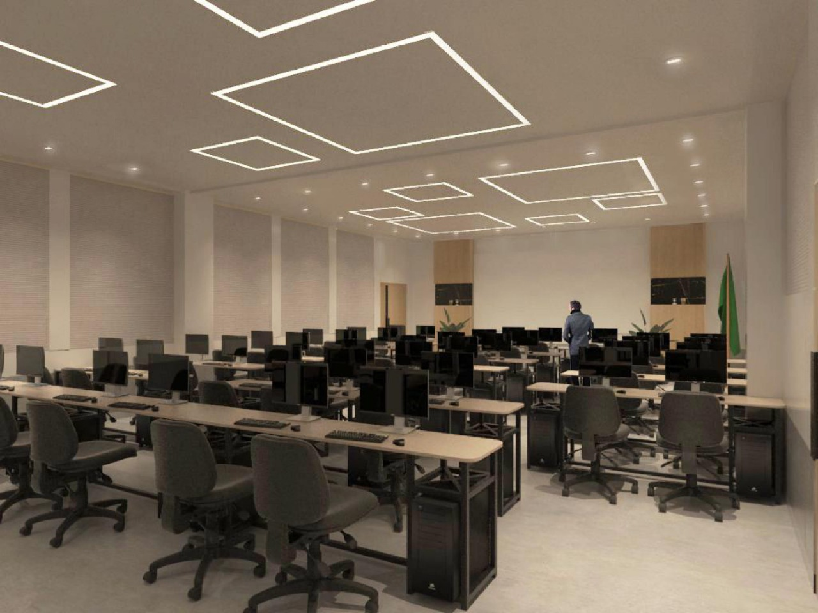
Desain Ruang Labor Komputer
Lokasi di Lantai Tiga Gedung II Dekanat FHUA

Slide 7
Menyediakan Hibah Penelitian dan Pengabdian Kepada Masyarakat berbasis Prodi dan Pusat Studi dengan melibatkan mahasiswa
Terkait tahun 2021 bertepatan Lustrum ke XIV FHUA (70 Th FHUA) penelitian dan PKM akan difokuskan pada isu tertentu yang berbasis “Problem Solving”
Melakukan Diseminasi hasil penelitian dan pengabdian masyarakat 2 kali satu bulan.
Penguatan Jurnal ---- Nagari Law Review dan menyiapkan 3 Jurnal baru (Andalas Law Jurnal, Notarium dan Delicti).
Rencana Penelitian dan Pengabdian Masyarakat
Notes:
Rangkiang Law Jurnal

Slide 8
LUSTRUM XIV FHUA
Peluncuran Buku ---- Target 70 judul
Pembangunan Gedung Labor Hukum
Pekan Raya Hukum (PERAHU)

Slide 9
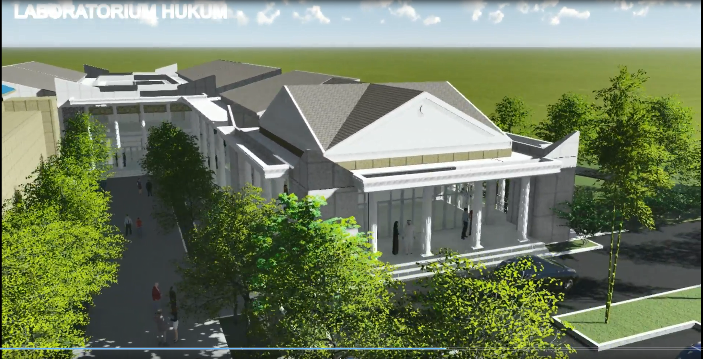
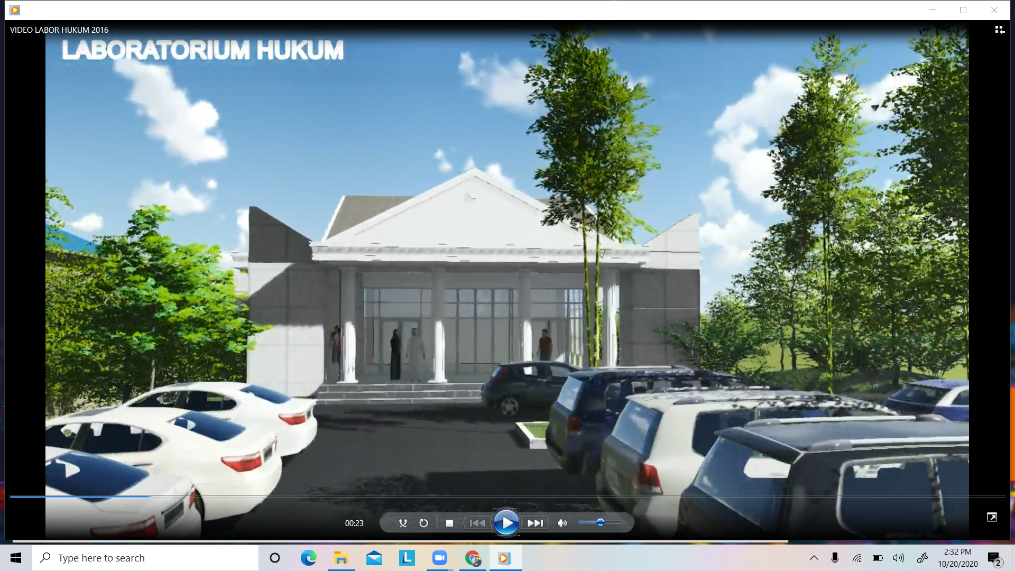
Design Gedung Labor Hukum

